Slide 1
籃球攻守記錄表： 數據糾錯與數據上傳
司法四 張妙峰

Slide 2

動機
與
目的
方法
與
素材
參考資料

Slide 3
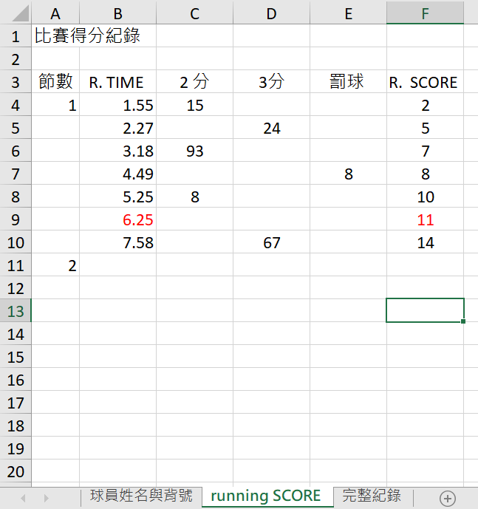
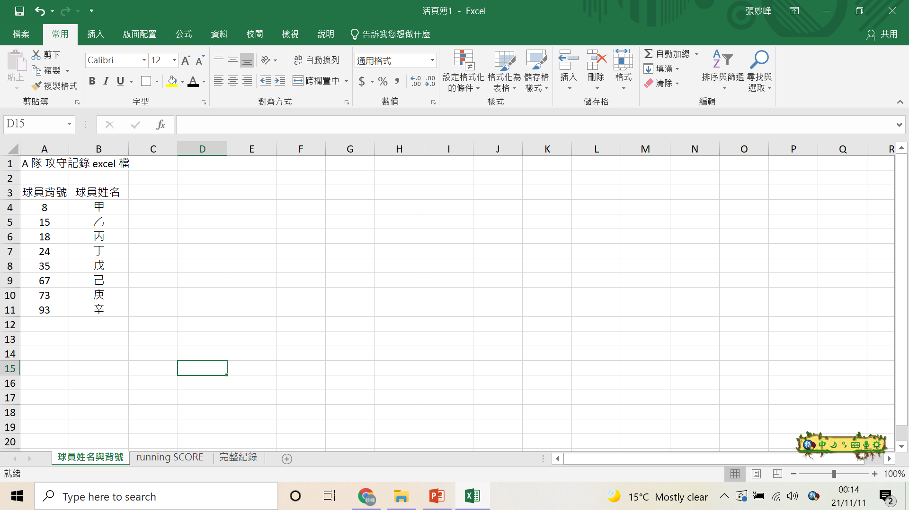
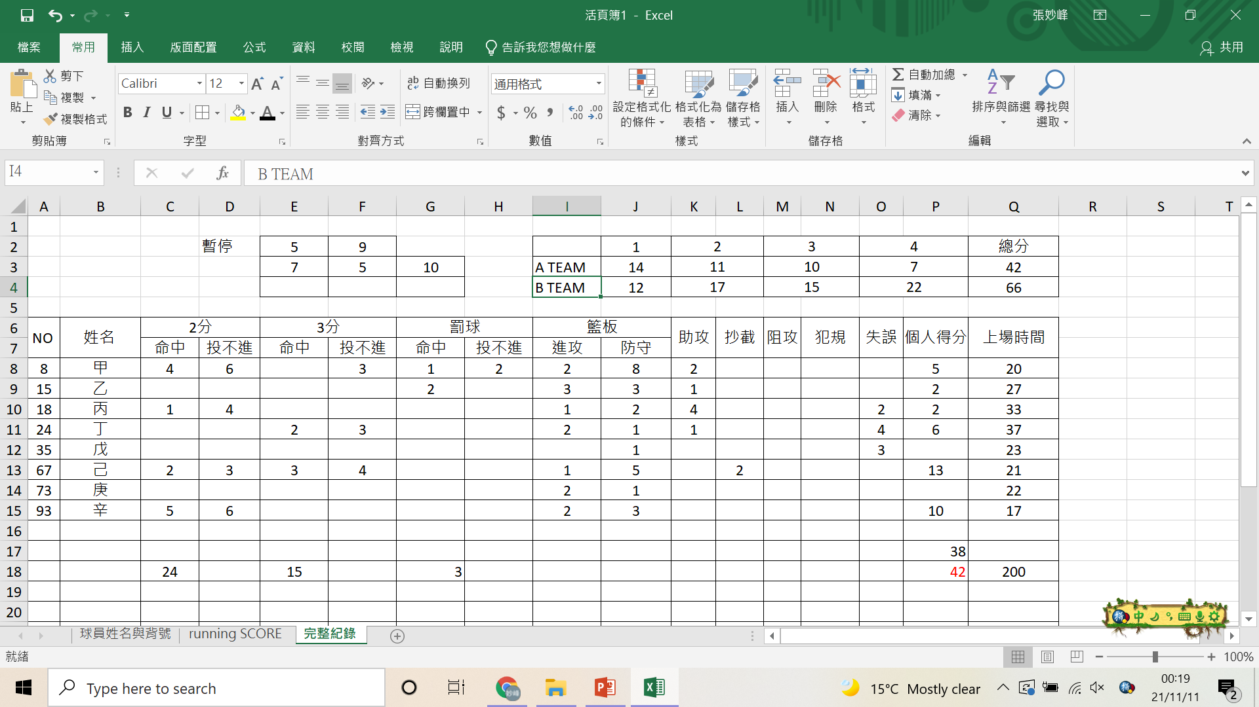
動機與目的
數據整理
糾錯數據

Slide 4
方法與素材
HTML
CSS
Javascript
App
平台

Slide 5
+2
+3
+1
42
[1]
05:29
R.SCORE
TF:3
P
P1
8
2分中
2分
不中
助攻
P2
15
進攻籃板
犯規
P3
24
3分中
3分
不中
抄截
T1
防守籃板
67
失誤
U1
1分中
1分
不中
阻攻
93
U2
SUBSTITUTION

Slide 6
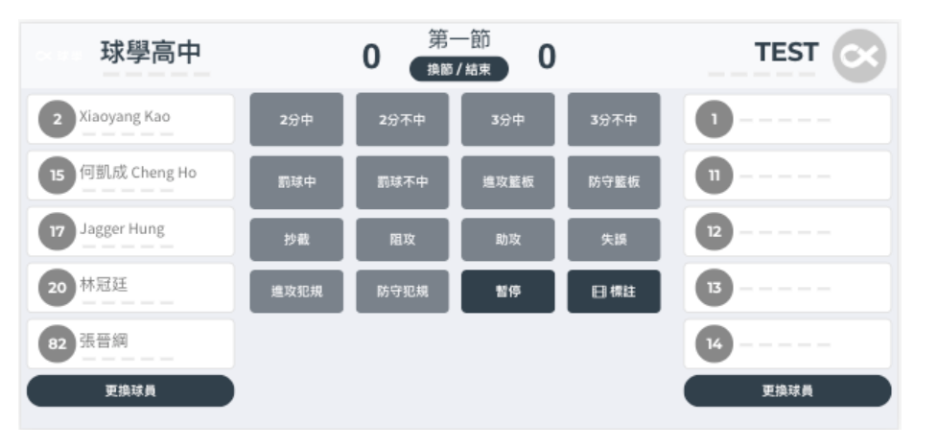
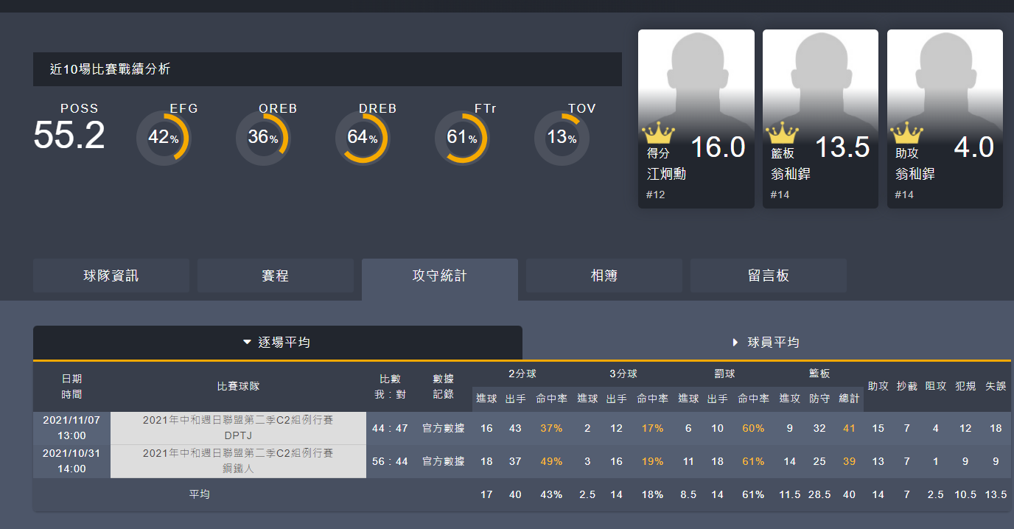
參考資料
https://blog.choxue.com/choxueproduct-livestats/
https://basketball.biji.co/index.php?q=tools&act=team-info&id=3387

Slide 7
感謝聆聽

